Slide 1
Audit Carrefour
Magasin: Ras Jebal
14 Novembre 2018
Dr Raja Bouhalfaya

Slide 2
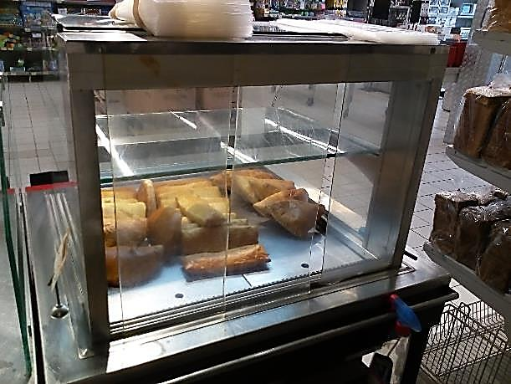
Traiteur: La protection du meuble froid n’était pas étanche, vu que la portière était démontée.

Slide 3
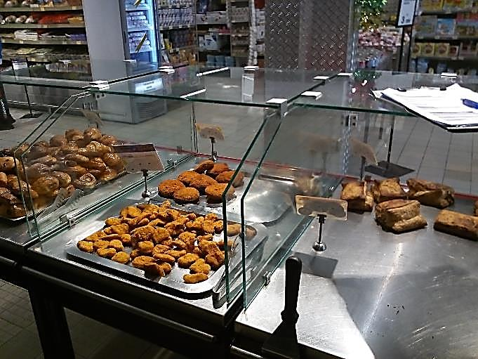
Traiteur: Les meubles d’exposition étaient partiellement protégées.

Slide 4
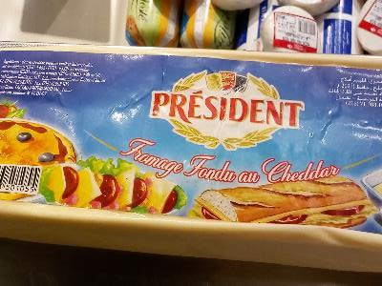
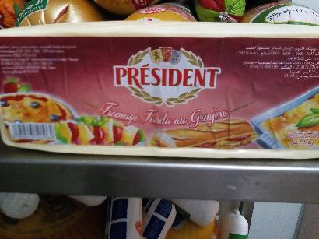
Fromages/charcuterie: Les blocs de fromages fondus Président étaient dépourvus de mentions légales ( DF,DLC et numéro de lot).

Slide 5
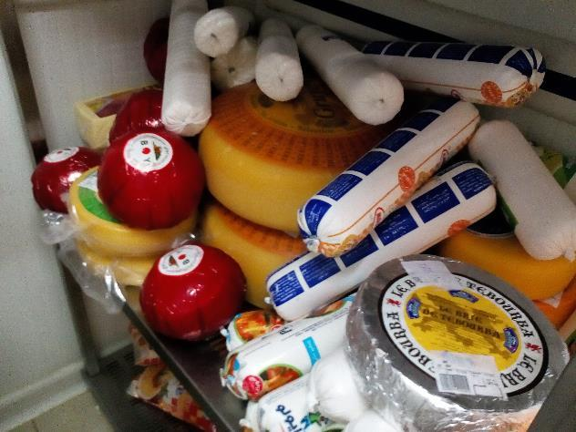
Fromages/charcuterie: Le rangement de la CF n’était pas satisfaisant.

Slide 6
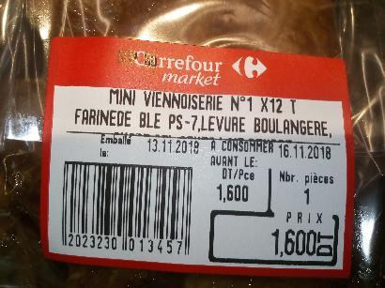
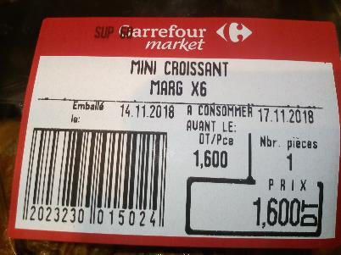
Boul/Pat: Manque/Absence d’impression de la liste des ingrédients sur les étiquettes Carrefour, pour les viennoiseries emballées.

Slide 7
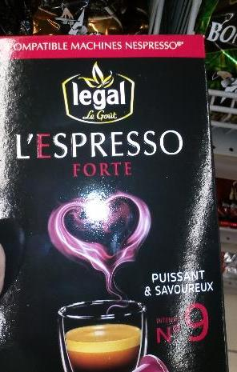
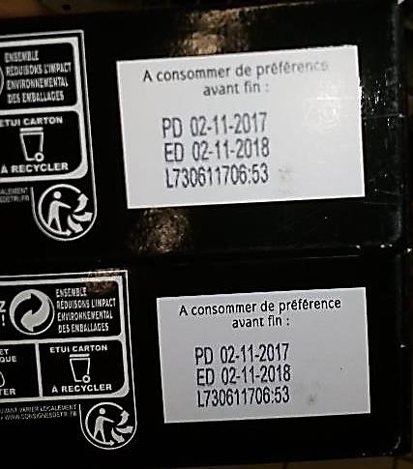
PGC: Dépassement de la DLC pour 5 paquets de capsules L’Espresso: le 02/11/18.

Slide 8
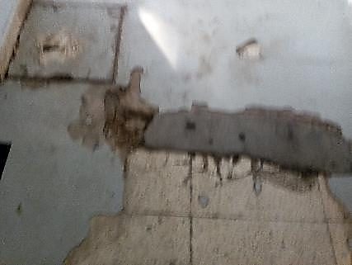
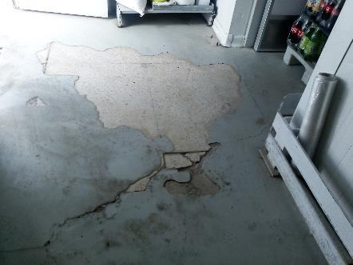
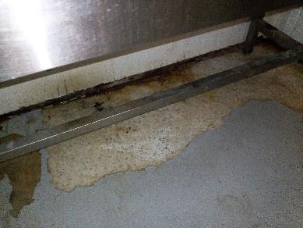
Le sol était crevassé à plusieurs niveaux: le couloir menant à la réserve, terminal de cuisson,…

Slide 9
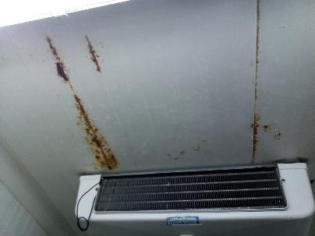
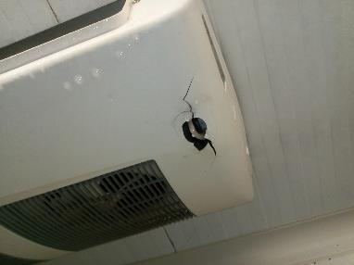
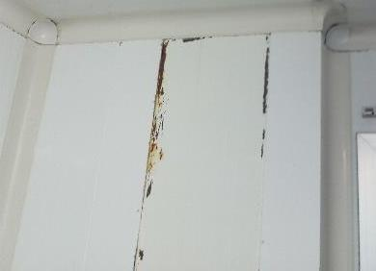
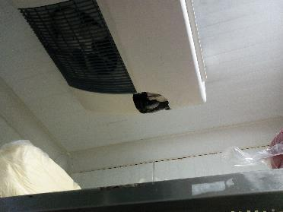
Présence de trous au niveau des évaporateurs des CF positives Fromages/charcuterie et Terminal de cuisson .
Des traces de rouille au niveau du revêtement des différentes CF.

Slide 10
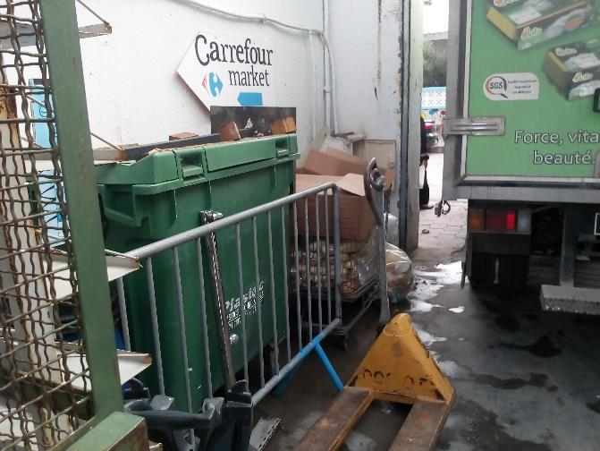
Absence de local poubelle au niveau du magasin.

Slide 11
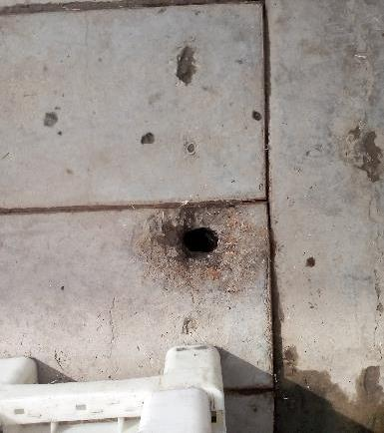
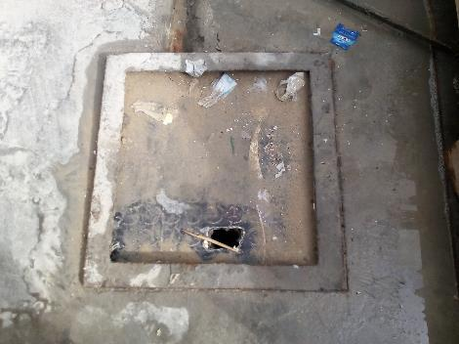
Présence d’ouvertures au niveau des couvercles des regards d’égouts.

Slide 12
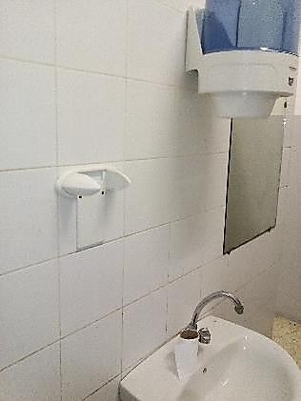
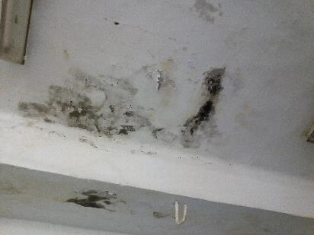
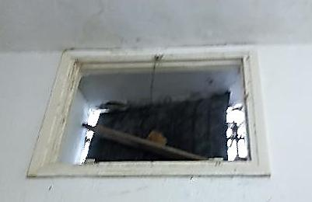
Vestiaires/sanitaires: Présence de traces d’infiltration d’eau au plafond, la fenêtre des vestiaires des hommes n’était pas correctement protégées.
Le distributeur de savon des sanitaires des femmes était démonté.

